Slide 1
第十章 无穷级数

Slide 2
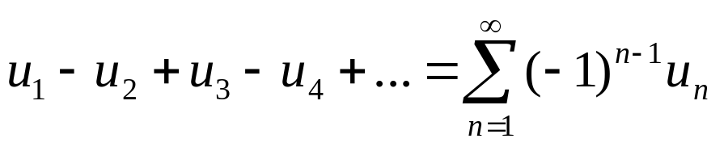
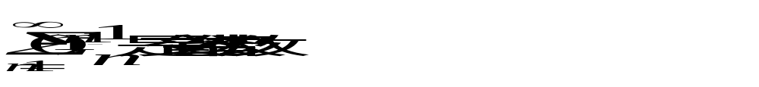
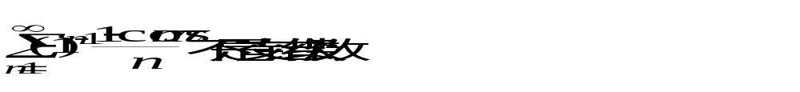
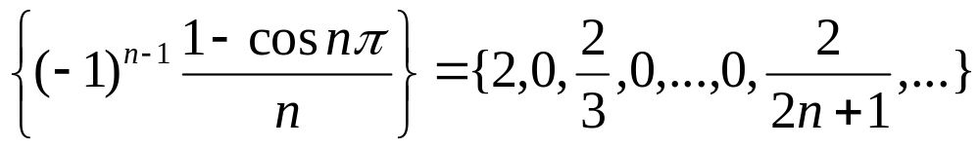
§3 任意项级数
1.交错级数：一项为正一项为负交错排列，形如
其中u_{n}>0(n=1,2,…)。
例如:

Slide 3
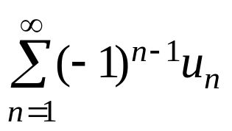
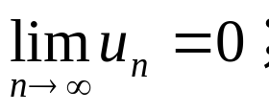
§3 任意项级数
交错级数的莱布尼兹判别法
定理1：如果交错级数 满足条件:
(1)u_{n}≥u_{n+1} (n=1, 2, 3, ⋅ ⋅ ⋅);
(2)
则级数收敛, 且其和S≤u₁, 其余项r_{n}的绝对值|r_{n}|≤u_{n+1}.

Slide 4
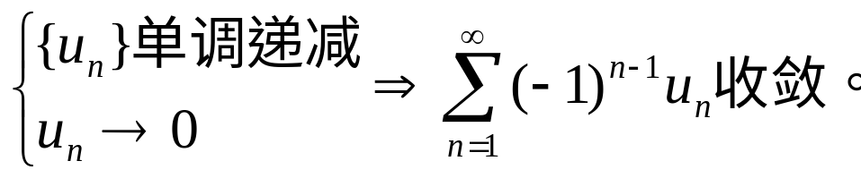
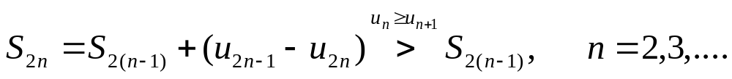

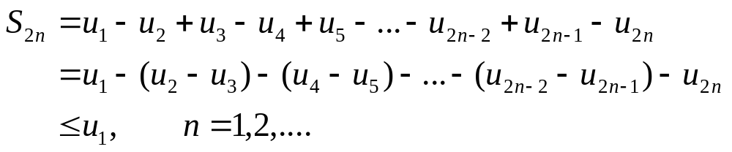

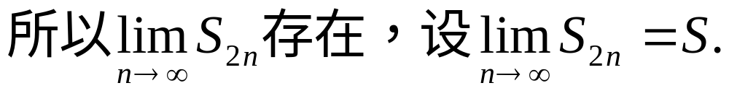
定理1的证明:

Slide 5
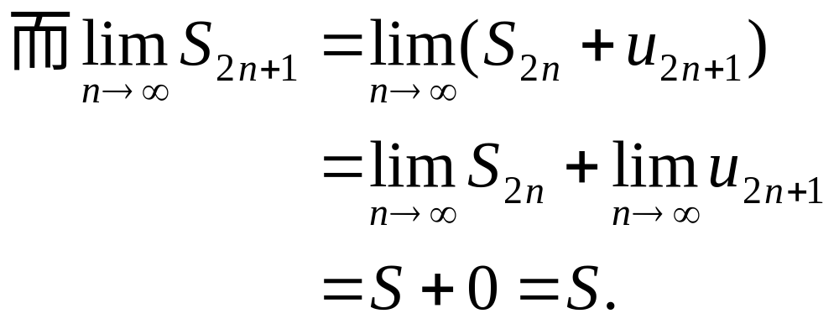
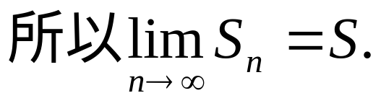
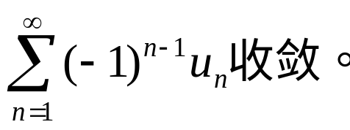
定理1的证明:

Slide 6
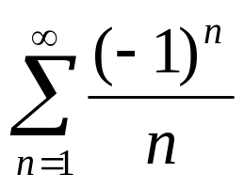
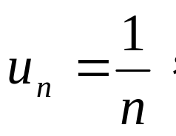
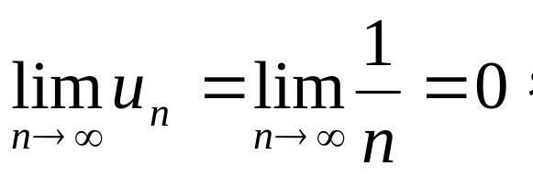
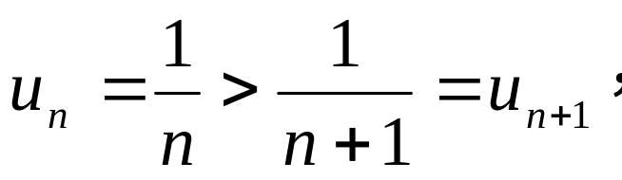
例19. 讨论级数
的敛散性.
解：这是一个交错级数，
又
由莱布尼兹判别法，该级数是收敛.

Slide 7
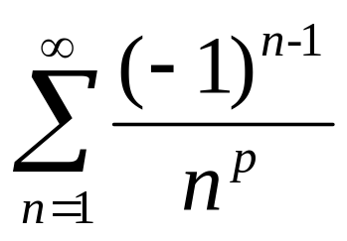
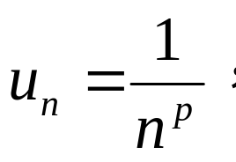
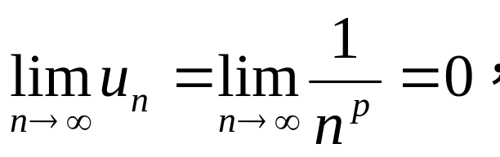
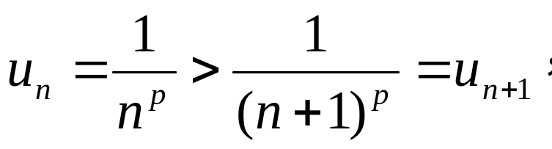
例. 讨论级数
的敛散性.
解：这是一个交错级数，
又
由莱布尼兹判别法，该级数对任意的 p 是收敛.

Slide 8
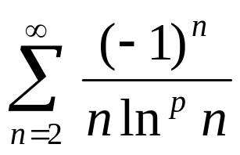
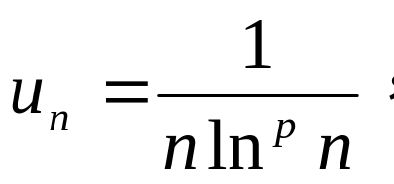
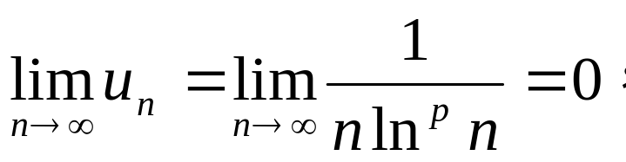
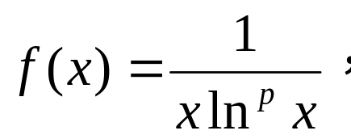
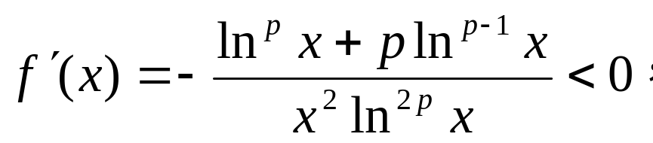
例20. 判别级数
的敛散性.
解：这是一个交错级数，
又
令
x∈[2, +∞)，则
x∈[2, +∞)，
故 f (x)↓ _{[2, +∞)}，即有u_{n}≥u_{n+1}成立，由莱布尼兹判别法，该级数收敛.

Slide 9

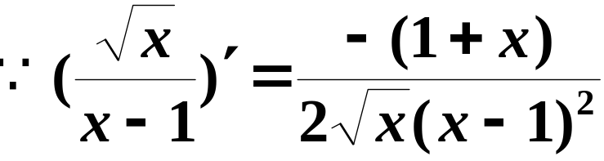


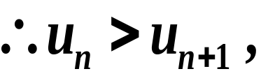
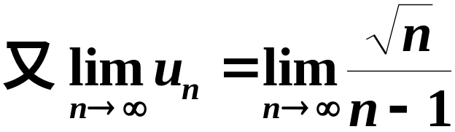

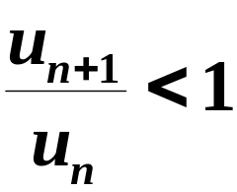


解
原级数收敛.
证明 u_{n} 单调减的方法
？
？
？

Slide 10
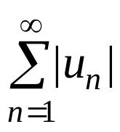
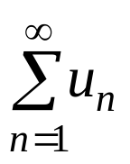
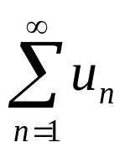
§3 任意项级数
2.绝对收敛与条件收敛
(1)绝对收敛与条件收敛的概念：
若级数 收敛, 则称级数 绝对收敛;
若级数 收敛, 而级数 发散, 则称级数
条件收敛.

Slide 11

§3 任意项级数
(2)绝对收敛→收敛，反之不然。
定理2：如果级数 绝对收敛, 则级数 必定收敛.
定理的作用：
任意项级数
正项级数

Slide 12
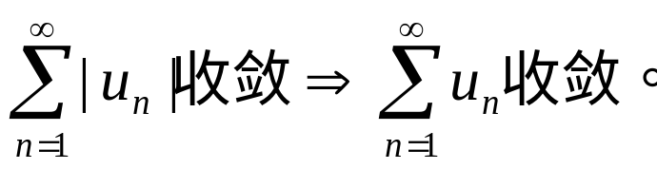
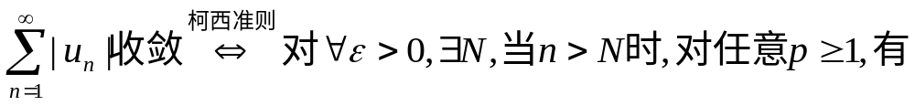
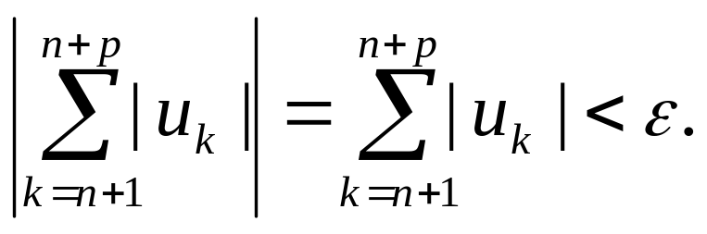
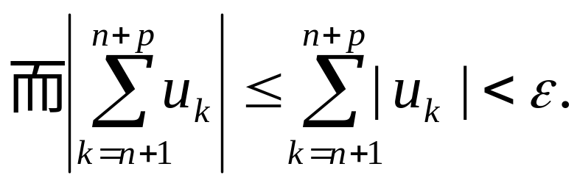

定理2证明:

Slide 13
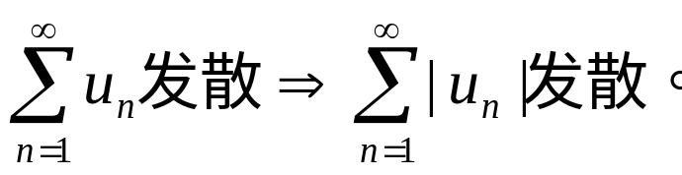
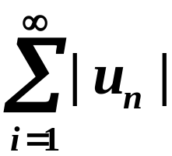
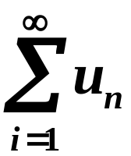
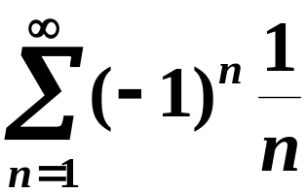
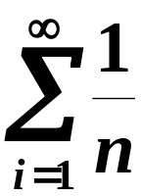

注意
一般而言，由 发散，并不能推出
发散
如
例如
发散
但 收敛
如果 发散是由比值法和根值法而审定
则 必定发散，
这是因为比值法与根值法
审定级数发散的原因是通项不趋向于0
由

Slide 14
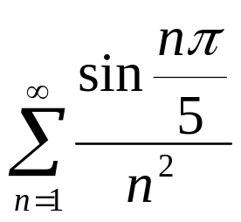
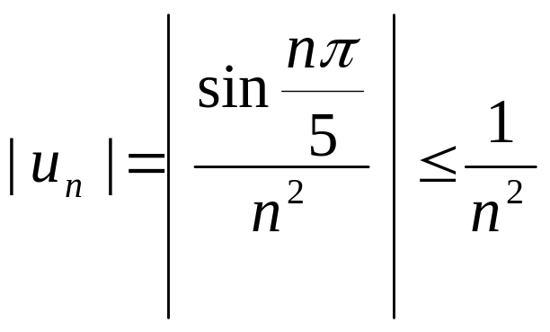
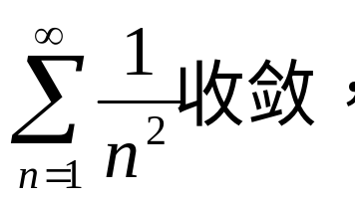
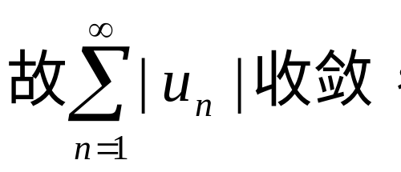
例21. 判别级数
的敛散性.
解：
由P一级数的敛散性，
即原级数绝对收敛.

Slide 15
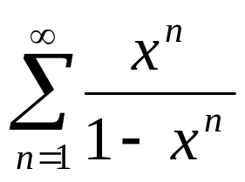
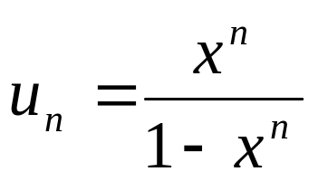
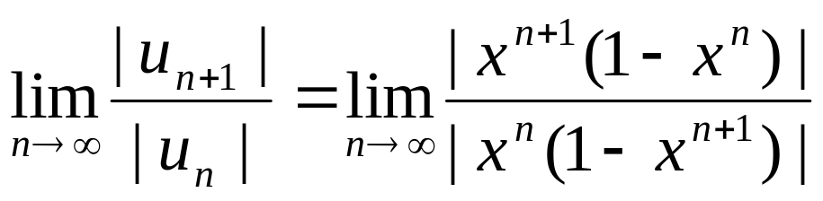
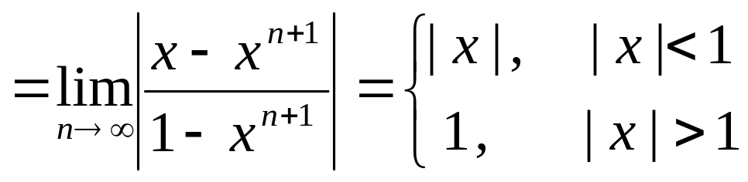
例22. 判别
的敛散性，其中，x≠±1为常数.
解：记

Slide 16


由达朗贝尔判别法：
当|x|<1时，λ=|x|<1, 原级数绝对收敛.
当|x|>1时，λ=1, 此时不能判断其敛散性.
但|x|>1时，
从而，原级数发散.

Slide 17





例23. 级数
是否绝对收敛?
解：
由调和级数的发散性可知，
故
发散.
但原级数是一个收敛的交错级数：
故原级数是条件收敛，不是绝对收敛的.

Slide 18



例24. 级数
是否绝对收敛.
解：
又

Slide 19
§3 任意项级数
(3)绝对收敛级数的性质
命题1：一个绝对收敛级数的和数，等于它的所有的正项组成的级数的和数加上它的所有负项组成的级数的和数。

Slide 20




命题1的证明:

Slide 21




命题1的证明:

Slide 22
§3 任意项级数
(3)绝对收敛级数的性质
命题2：收敛的正项级数经过重排后仍然收敛且
其和不变。

Slide 23



命题2的证明:

Slide 24



命题2的证明:

Slide 25

§3 任意项级数
(3)绝对收敛级数的性质
定理3：

Slide 26




定理3的证明:

Slide 27




定理3的证明:

Slide 28

§3 任意项级数
(3)绝对收敛级数的性质
定理4：两个绝对收敛的级数的积仍是一个绝对收敛的级数，且其和等于原来两个级数的和之积.

Slide 29

§3 任意项级数
3.狄利克莱判别法与阿贝尔判别法
(1)阿贝尔变换式
设有两组数α₁，α₂，…,α_{m}，与β₁，β₂，…,β_{m}， 令
B₁= β₁， B₂= β₁+ β₂ …,
B_{m}= β₁+ β₂ +…+β_{m}
则有阿贝尔变换式

Slide 30


阿贝尔变换式的证明:

Slide 31


§3 任意项级数
3.狄利克莱判别法与阿贝尔判别法
(2)阿贝尔引理：若数组{α_{k}}(k=1,2,…,m)是单调的；数组{β_{k}}(k=1,2,…,m)的部分和B_{n}满足不等式
其中常数M>0,则有不等式

Slide 32




阿贝尔引理的证明:

Slide 33





§3 任意项级数
3.狄利克莱判别法与阿贝尔判别法
(3)狄利克莱判别法
定理5：考虑级数 。若序列{a_{k}}单调且
又级数 的部分和序列有界，即存在常数M>0,使
则级数 收敛。

Slide 34



定理5的证明:

Slide 35



定理5的证明:

Slide 36

定理5的证明:

Slide 37
§3 任意项级数
3.狄利克莱判别法与阿贝尔判别法
(4)阿贝尔判别法
定理6：若无穷数列{a_{k}}单调且有界而
级数 收敛，则级数 收敛。

Slide 38






定理6的证明:
狄利克莱判别法

Slide 39



例24. 判别级数
其中, x≠2kπ, k∈Z.
的敛散性,
解：记
v_{n}=cosnx, 则
n=1, 2, …，

Slide 40




又
而 x≠2kπ, k∈Z，
于是
且
故
又狄利克莱判别法，级数
(x≠2kπ, k∈Z)收敛.

Slide 41

小结
一、主要内容
1、常数项级数
收敛级数的基本性质
级数收敛的必要条件:

Slide 42

常数项级数审敛法
正 项 级 数
任意项级数
1.
2.
3. 按基本性质;
4.充要条件
4.绝对收敛
5.比较法
5.交错级数
(莱布尼茨定理)
6.狄里克莱判别法
阿贝尔判别法
6.比值法
7.根值法 8.积分判别法

Slide 43



2、正项级数及其审敛法
(1) 比较审敛法
(2) 比较审敛法的极限形式
是同阶无穷小
特别
（等价无穷小）

Slide 44
3、交错级数及其审敛法
Leibniz定理
4、任意项级数及其审敛法
绝对收敛，条件收敛
附：
正项级数与任意项级数审敛程序

Slide 45





发散
收敛
N
Y
Y
发散
收敛
改用它法
N
N
收敛
发散
Y

Slide 46


发散
收敛
N
Y
Y
N
用比值或根值判别 法
条件收敛
狄利克莱或阿贝尔判别法
Y

Slide 47
二、典型例题
例1
求极限
解
考察正项级数
由检比法
收敛
由级数收敛的必要条件得

Slide 48










例2 设
试证
发散
证
不妨设 a > 0
由极限保号性知
由于
故由比较法的极限形式得
发散
例3 若
都发散
则
A
必发散
B
必发散
C
必发散
D
以上说法都不对

Slide 49








例3
解

Slide 50









根据级数收敛的必要条件，
原级数发散．
解
从而有

Slide 51





原级数收敛；
原级数发散；
原级数也发散．

Slide 52







例4
解
即原级数非绝对收敛．
由莱布尼茨定理：

Slide 53






所以此交错级数收敛，
故原级数是条件收敛．

Slide 54







例5 设
都收敛
且
试证
收敛
证
由
知
因
都收敛
故正项级数
收敛
再由比较审敛法知
正项级数
收敛
而
即
可表为两个收敛级数
之和
故
收敛

Slide 55








例6 设
且
若
收敛
则
也收敛
证
由题设知
而
收敛
由比较法得
收敛
例7
Cauchy积分审敛法
设
单调减少
则
与
同敛散

Slide 56






证
由 f(x) 单调减少知
即
故
与
同敛散
例8
设
是单调增加且有界的正数数列
试证明
收敛

Slide 57









证
记
则
且
而正项级数
的部分和
又
单调增加且有界
故由单调有界原理知
存在
即
收敛
进而
收敛
由比较法得
收敛

Slide 58











例9
设正数数列
单调减少，级数
发散
考察
的敛散性
证
记
由
单调减少
故由单调有界原理知
存在
且
若
由Leibniz审敛法得
交错级数
收敛
与题设矛盾
由检根法知
收敛

Slide 59











例10
已知
证明
⑴
⑵
⑶
证⑴
由
知
对
有

Slide 60








而
收敛
故由比较法知
收敛
⑵
由
知
有
而
发散
故由比较法知
发散

Slide 61



⑶
如
但

Slide 62







例11
讨论
的敛散性
解
对级数
收敛
绝对收敛
发散
发散
分情况说明

Slide 63






级数成为
收敛
发散
级数成为
绝对收敛
条件收敛

Slide 64










例12
对
的值，研究一般项为
的级数的敛散性
解
由于当 n 充分大时，
定号
故级数从某一项以后可视为交错级数
总有
级数发散

Slide 65







非增地趋于 0
由Leibniz审敛法知
收敛
但
而
发散
故由比较法的极限形式
发散

Slide 66


条件收敛
级数显然收敛

Slide 67
关于常数项级数审敛
正项级数
由级数收敛的必要条件要使 收敛必须
但在一般项趋于 0 的级数中为什么有的收敛有的却发散，
问题的实质是级数收敛与否取决于
的阶
因此从原则上讲，比较法是基础，更重要更基本，但其极限形式（包括极限审敛法）则更能说明问题的实质，使用起来也更有效

Slide 68




和
作为
变化快慢
的一种估计
得到检比法和检根法，检比法
和检根法的实质是把所论级数与某一几何级数
作比较，虽然使用起来较方便但都会遇到“失效”的情况。
这一结论将许多级数的敛散性判定问题归结为正项级数的敛散性判定
注
①比较法、比较法的极限形式、检比法、检根法、积分审敛法，只能对正项级数方可使用

Slide 69


②检比法、检根法只是充分条件而非必要条件
③L—准则也是充分条件而非必要条件
④通项中含
等常用检比法
⑤通项中含 有以 n 为指数幂的因子时
常用检根法
⑥使用比较法的极限形式时，关键在于找出与
同阶或 等价的无穷小
如
记
则
⑦当所讨论的级数中含有参数时，一般都要对参数的取值加以讨论

